Slide 1

Mécanique Elastique Linéaire de la Rupture
Gilbert Hénaff

Slide 2
Sommaire
Introduction
Différents modes de rupture
Taux de restitution d’énergie
Champ de contrainte autour d’une entaille
Facteur d’intensité de contrainte
Zones plastifiées
Détermination pratique de la ténacité

Slide 3
Introduction

Slide 4
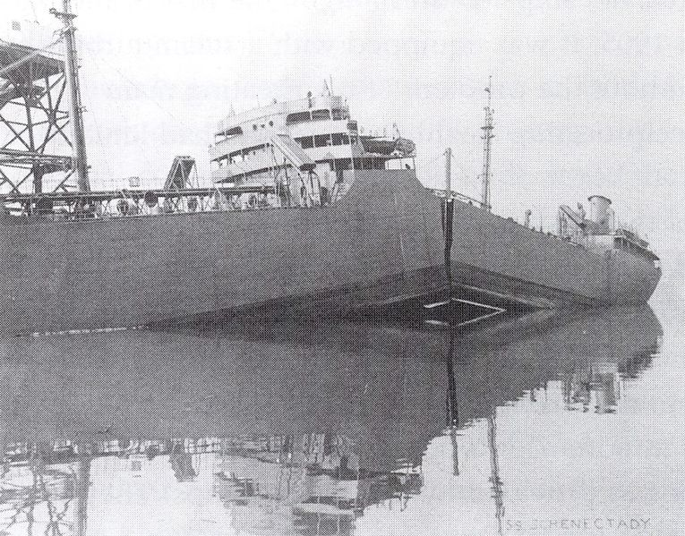
USS Schenectady

Slide 5
Rupture des Liberty Ships
Date: January 16, 1943
Location: Portland Oregon
Temperature: Water 29.2°F : Air 37°F
Construction: Welded
Material: Steel- type unknown
Significant Characteristics: Rapid construction, No Crack arresting plates, Inexperienced welders Poor construction quality
Point of Origin: Corners of Hatch opening,
Number of ships that failed; 1943 -20 1944- 120

Slide 6
Rupture des Liberty Ships
Significant contributors to failure:
Poor quality steel
New construction methods (welding)-thought to be an unsuitable method of construction
Lack of knowledge of fracture characteristics of steel,
Cold, North sea water,
Overloading.

Slide 7
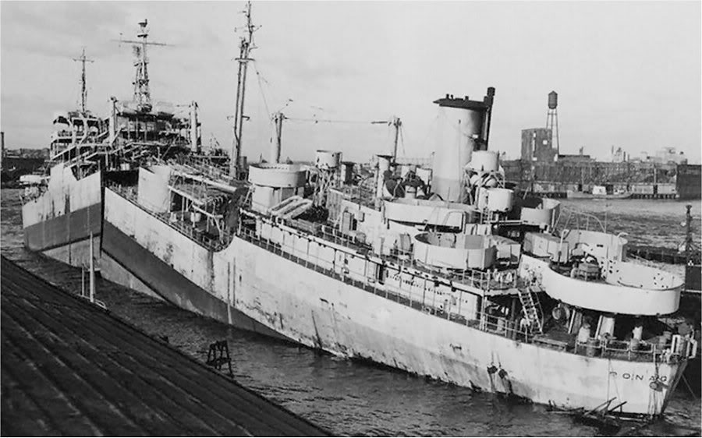
Rupture des Liberty Ships
Add text
USS Ponaganset

Slide 8
Ruptures « célèbres » et avancées associées

Slide 9
Principes de la mécanique de la rupture
La rupture fragile de matériaux normalement ductiles souligne l’importance d’une meilleure compréhension des mécanismes de rupture.
Les travaux entrepris depuis quelques décennies ont mené à l’établissement de la mécanique de la rupture.
Principe: quantifier les rapports entre la résistance des matériaux, l’intensité des efforts appliqués, la présence de défauts propices à l’apparition de fissures et les mécanismes de propagation de celles-ci.

Slide 10
Intérêt de la Mécanique de la Rupture
Ingénierie:
les composants industriels contiennent des défauts de type fissure qui doivent être analysés;
Principe de similitude: les fissures se propagent de la même façon si elles sont soumises à une même force motrice;
Les performances d’un alliage doivent être évaluées pour garantir l’intégrité d’un composant
Science
L’endommagement localisé doit être quantifié pour modéliser la rupture

Slide 11
Définition de la mécanique de la rupture
La mécanique des milieux continus développe des forces motrices pour l’avancée de fissure en terme de paramètres mesurables tels que la charge appliquée, la géométrie et la taille de la fissure;
La force motrice contrôle différent modes de rupture;
Localement, la rupture résulte d’un compromis entre la force motrice de fissuration d’une part, et la résistance à la fissuration du matériau d’autre part, qui est fonction de la microstructure et de l’environnement

Slide 12
Quelques dates « repères »
1913 Inglis: Concentration de contrainte autour d’une entaille elliptique
1922 Griffith: Relation résistance/taille de fissure
1948 Irwin: Champ de contrainte autour de la pointe de fissure
1957 Irwin: facteur d’intensité de contrainte
1961 Dugdale et Wells: CTOD (crack Tip Opening Displacement)
1961: Paris, Anderson et Gomez: Application de la MELR à la fissuration par fatigue
1968 Rice et Hutchinson: Mécanique de la rupture élasto-plastique et intégrale J

Slide 13
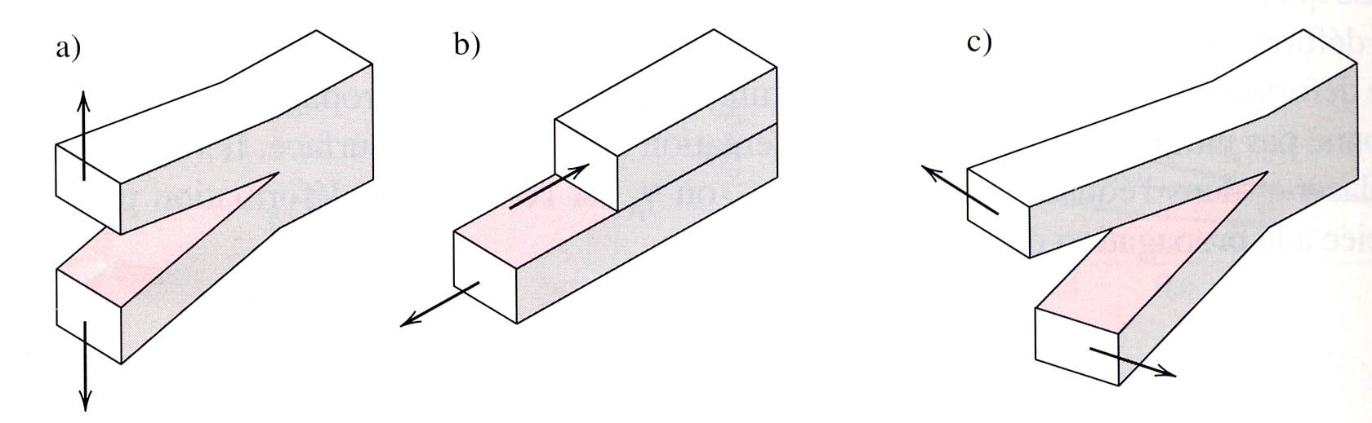
Différents modes de fissuration
a) Mode I d’ouverture: le plus « nocif »; ici on se concentrera sur le mode I
b) Mode II de cisaillement dans le plan
c) Mode III de cisaillement hors plan

Slide 14
Domaine d’application

Slide 15
Prédiction de la rupture
Facteur d’intensité de contrainte, fonction de la charge, de la géométrie et de la taille de fissure
Résistance à la fissuration (ténacité) du matériau K_{Ic}
La rupture intervient lorsque:

Slide 16
Propagation stable
« Subcritical crack growth »
Des fissures pré-existantes peuvent se propager « lentement » à des valeurs du FIC bien en dessous de K_{IC} (fatigue, corrosion sous contrainte)
K
K=K_{IC}
Rupture
Non Rupture
Temps ou nombre de cycles

Slide 17
Différents modes de rupture

Slide 18
Rupture
Rupture catastrophique (faible contrainte)
« FRAGILE »
Clivage
Rupture intergranulaire
Rupture ductile
Clivage: séparation de plans atomiques (ténacité faible)
Rupture intergranulaire: décohésion de joints de grain
Rupture ductile: ténacité faible à élevée, plasticité localement importante, décohésion par microcavités (cupules)

Slide 19
Clivage
Le clivage se produit par la rupture extrêmement rapide de liaisons atomiques suivant un plan cristallographique bien spécifique du réseau
Rapide, sans accumulation de dommage
Pertinent pour les alliages c.c.
Prédominant à basse température, vitesses de déformation élevées, soudures, entailles
Fractographie: facettes de clivage planes et lisses avec plasticité locale;

Slide 20
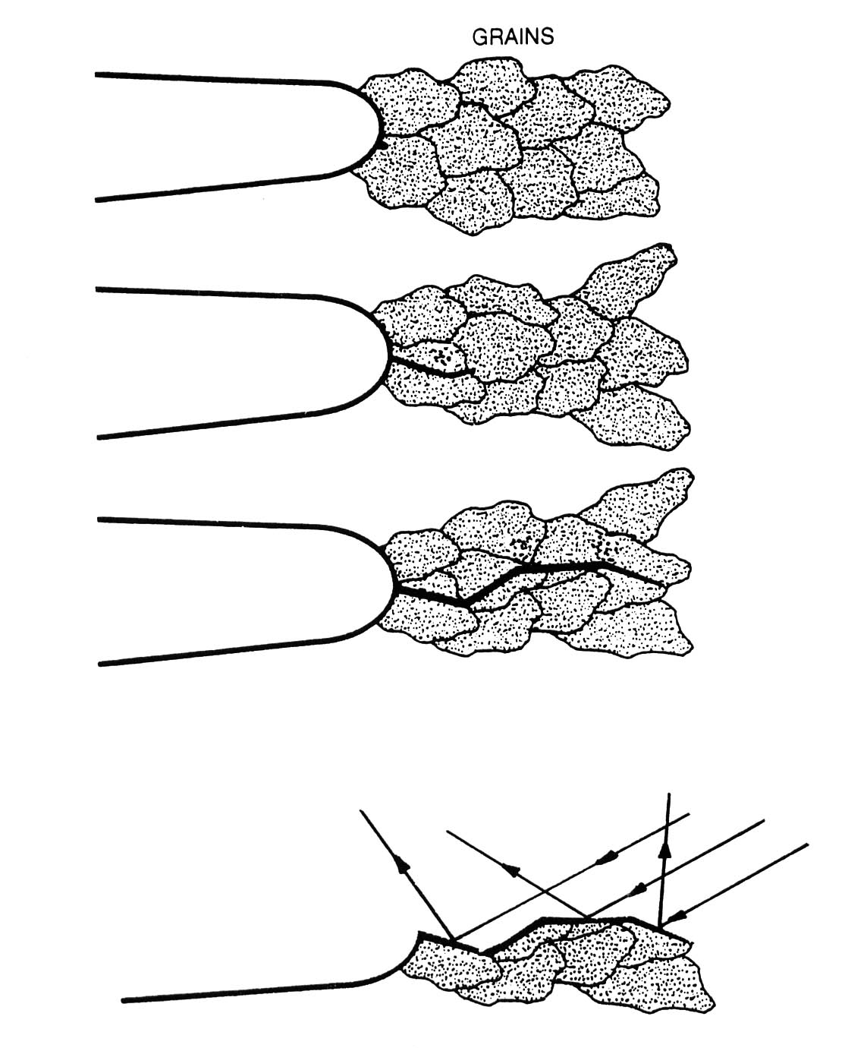
Clivage

Slide 21
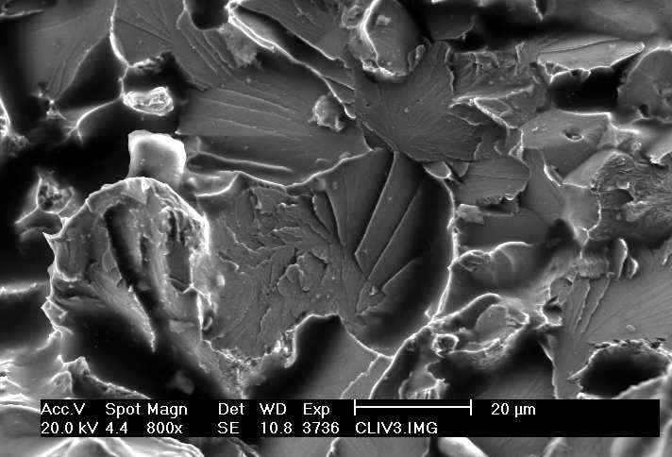
Rupture par clivage sur un arbre de transmission

Slide 22
Rupture par clivage
Alliage Fe-40Al dopé au bore

Slide 23
Rupture intergranulaire
Dans certains cas les fissures se propagent le long des joints de grain et entraînent une rupture dite intergranulaire.
Ce processus résulte d’un affaiblissement ou d’une « fragilisation » des joints de grain
La surface de rupture présente un aspect tridimensionnel assez marqué avec des facettes

Slide 24
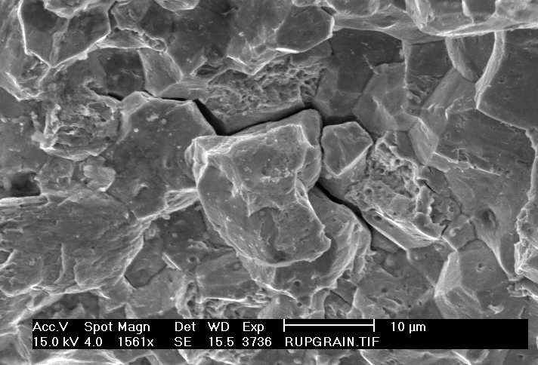
Rupture intergranulaire d’une vis

Slide 25
Rupture ductile (cupules)
La rupture ductile correspond à une décohésion par la création, la croissance et la coalescence de cavités
Processus intimement lié à la concentration de contrainte autour d’inclusions, de précipités, bandes de glissement, macles
Accumulation de dommage lié à la déformation plastique
Déformation plastique globale limitée mais localement élevée
Fractographie: large variété en forme et en taille de cupules (cavités)

Slide 26
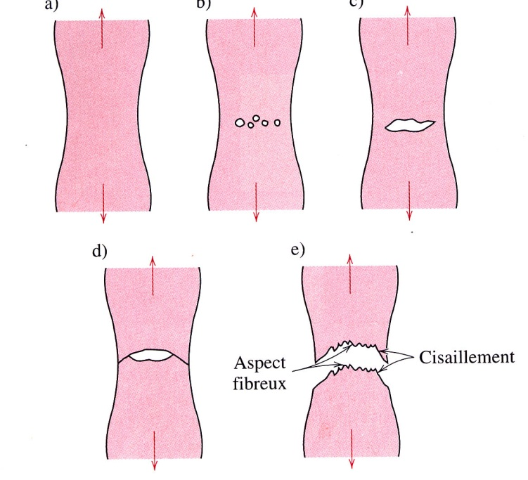
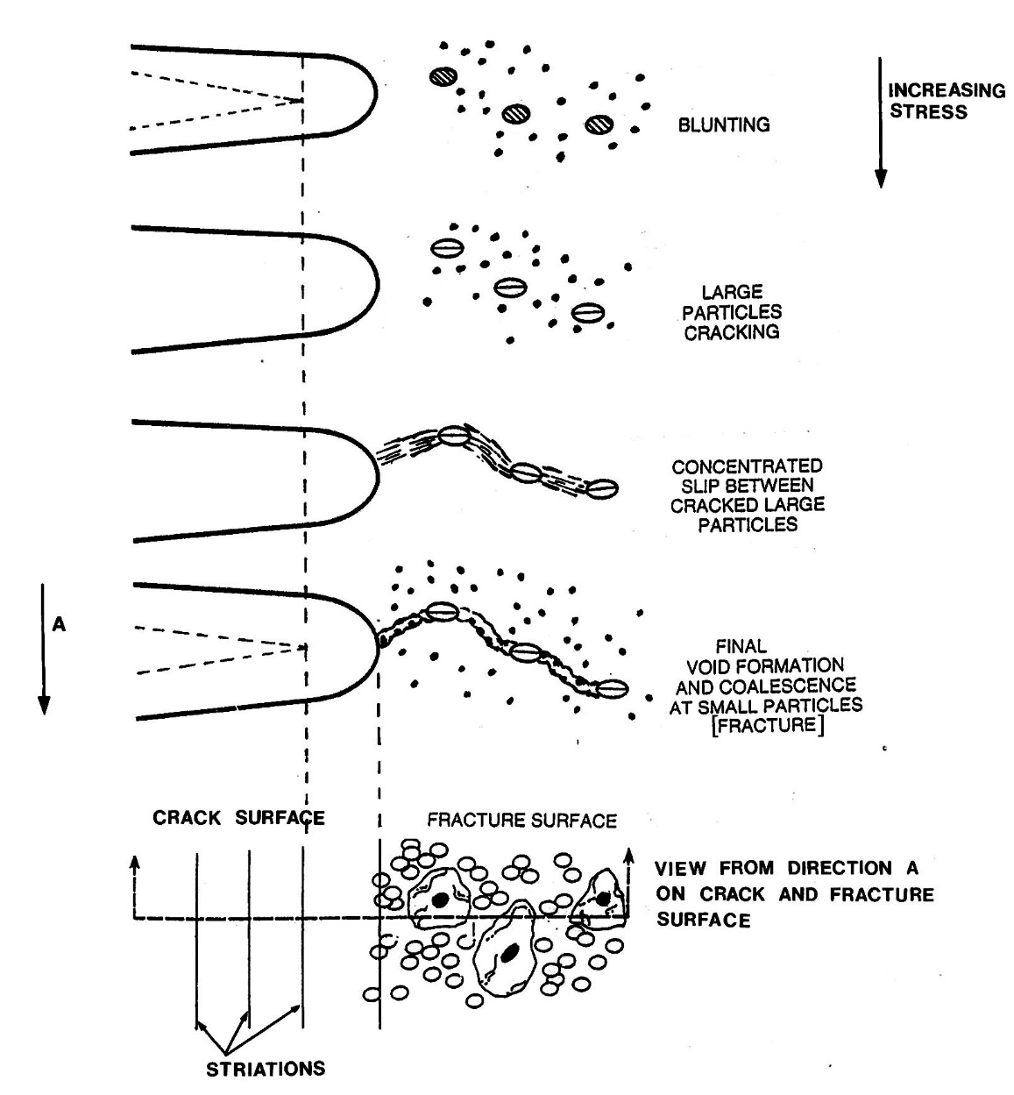
Rupture ductile

Slide 27
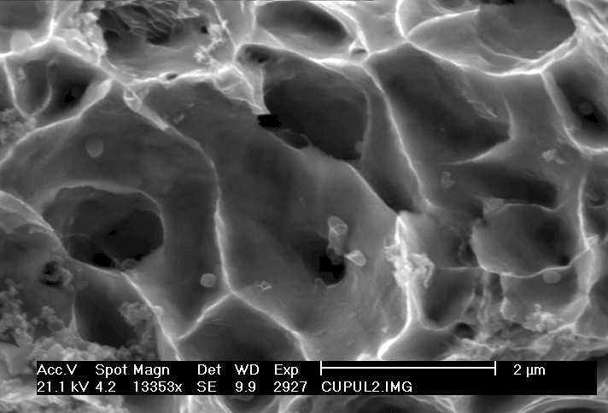
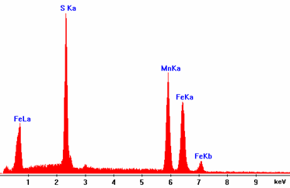
Rupture par cupules sur un arbre de transmission
Particules de Sulfure de Manganese

Slide 28
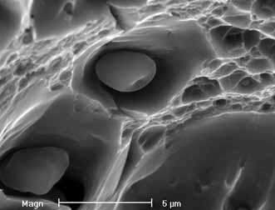
Cupules dans un alliage d’aluminium

Slide 29
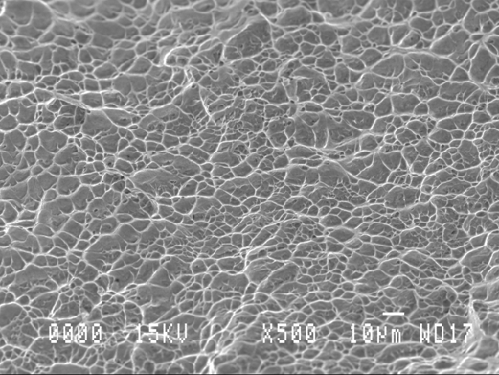
Rupture ductile
Alliage de Titane rompu à 110 °C

Slide 30
Taux de restitution d’énergie

Slide 31
Concepts de base
Une fissure préexistante peut se propager si l’énergie restituée par l’avancée de la fissure est supérieure ou égale à l’énergie requise par les processus physiques de rupture.
Sources d’énergie: la diminution d’énergie élastique liée à la variation de complaisance + le travail fourni par le déplacement de l’effort lors de l’avancée de la fissure
Puits d’énergie: la création d’énergie de surface + plasticité

Slide 32
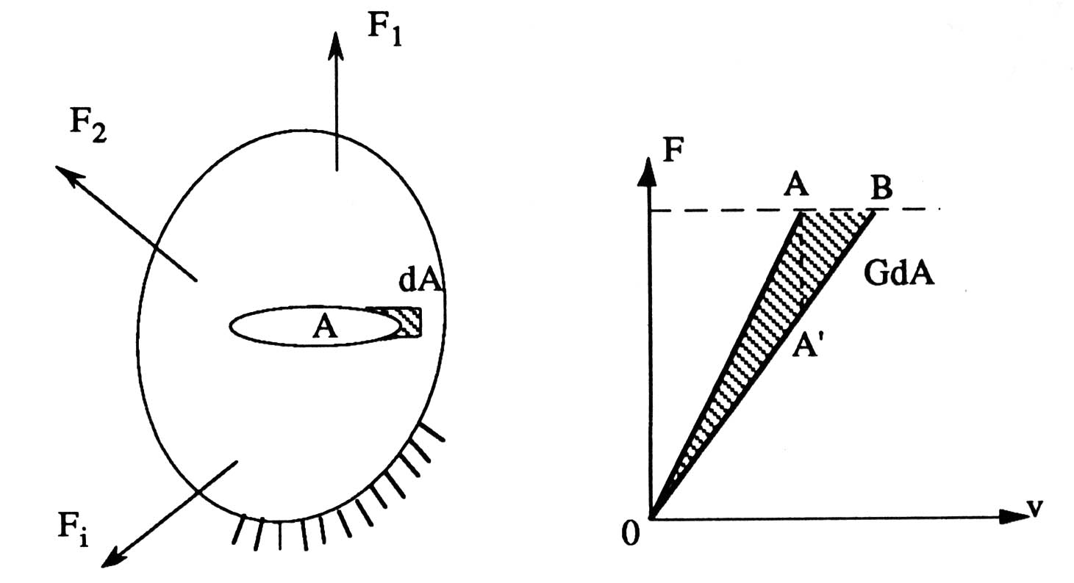
Taux de restitution d’énergie élastique
Soit P l’énergie potentielle emmagasinée dans la structure et δA l’incrément de surface fissurée. On désigne par G la force d’extension de la fissure ou taux de restitution d’énergie élastique:

Slide 33
Taux de restitution d’énergie élastique
Soit U l’énergie potentielle des forces appliquées, E, l’énergie de déformation élastique , γ_{s} l’énergie de création de surface et Wc l’énergie cinétique:

Slide 34
Relation entre G et complaisance C
La complaisance C est l’inverse de la raideur: v=CxP
G est représenté par le triangle OAB si le chargement est à charge imposée ou le triangle OAA’ en déplacement imposé

Slide 35
Relation entre G et complaisance C (déplacement imposé)

Slide 36
Relation entre G et complaisance C (force imposée)

Slide 37
Relation entre G et C
Relation valide pour déplacement imposé, charge décroissante ou charge fixée, déplacement croissant
On peut déterminer G si on connaît l’évolution de la complaisance C en fonction de a

Slide 38
Critère de Griffith
Griffith, par une approche énergétique relative à une fissure elliptique (voir Inglis), a démontré que la contrainte critique pour l’avancée d’une fissure σ_{c} dans un matériau fragile est donnée par:

Slide 39
Extension aux alliages ductiles
Irwin:
Une fissure se propage lorsque la valeur de πσ²a/E est supérieure à G_{c}

Slide 40
Champ de contrainte autour d’une entaille

Slide 41
Rappels d’élasticité

Slide 42
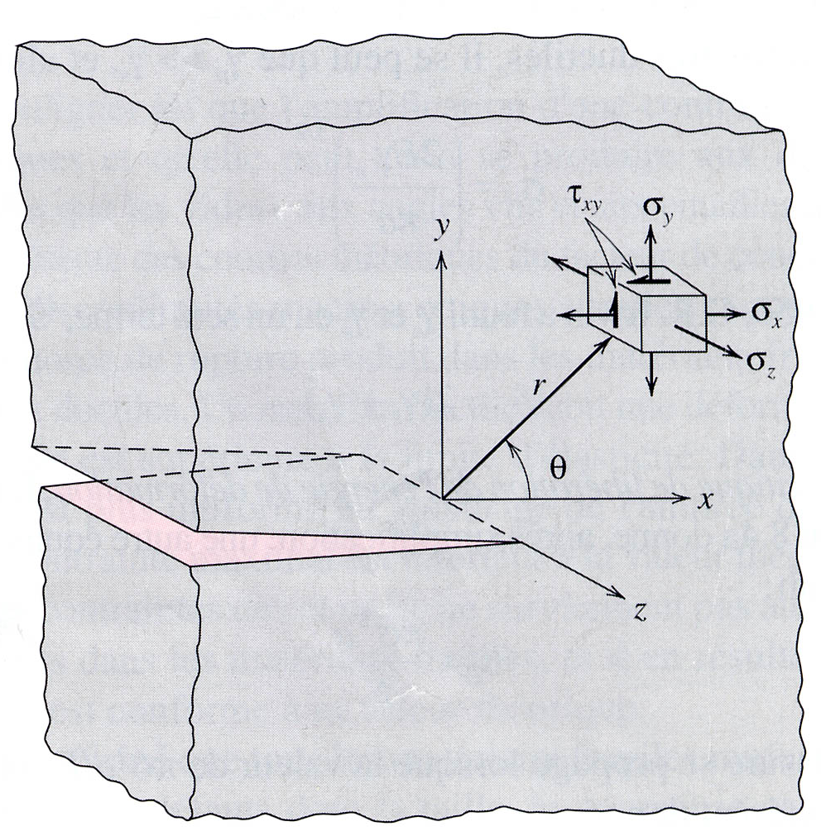
Etat de contrainte près d’une entaille
L’état de contrainte en fond d’entaille ou en pointe de fissure est triaxial

Slide 43
Contraintes
Tenseur des contraintes
Une état de contrainte 3D est défini par 6 composantes
σ: contrainte normale
τ: contrainte de cisaillement

Slide 44
Déformation
Réponse en 1 point à la contrainte
Pour un déplacement (u, v, w) d’1 point de coordonnées (x, y, z):
Normale:
Cisaillement:

Slide 45
Loi de comportement
Une loi de comportement relie la contrainte à la déformation
Élastique, uniaxial, isotrope:
Elastique général:

Slide 46
Bilan problème 2D
Equations d’équilibre (dF=σdA): 3 équations
Equations de compatibilité: 6 équations
Loi de comportement (« compatibilité » des contraintes): 6 équations
+ conditions aux limites

Slide 47
Résolution
Simplification contraintes planes ou déformations planes
Fonction d’Airy: « astuce » mathématique; si l’on trouve une fonction Ψ telle que:
les équations de compatibilité et d’équilibre seront automatiquement vérifiées; reste alors à trouver la fonction Ψ permettant de satisfaire les conditions aux limites.
On peut montrer que si une fonction Ψ satisfait aux conditions aux limites, cette solution est unique

Slide 48
Elasto-plastique
Ecrouissage (Ramberg-Osgood):

Slide 49
Concentration de contrainte

Slide 50
Problème du trou circulaire dans une plaque infinie soumise à un effort de traction

Slide 51
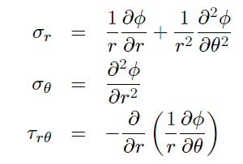
Solution de Kirsch (1908)
Forme acceptable
Conditions aux limites
Loin du trou

Slide 52
Champ de contrainte autour d’un trou circulaire
Variation de σ_{x} et σ_{y} suivant l’axe θ=π/2
Contours de σ_{y} en fonction de la distance

Slide 53
Problème du trou circulaire dans une plaque infinie soumise à un effort de traction
Point A:
Point B:

Slide 54
Facteur de concentration de contrainte élastique
Pour un trou dans une plaque infinie (Point A):
Le facteur de concentration de contrainte (sans unité) K_{t}, défini dans le cadre de l’élasticité, n’est fonction que de la géométrie; en particulier il est indépendant de la loi de comportement du matériau

Slide 55
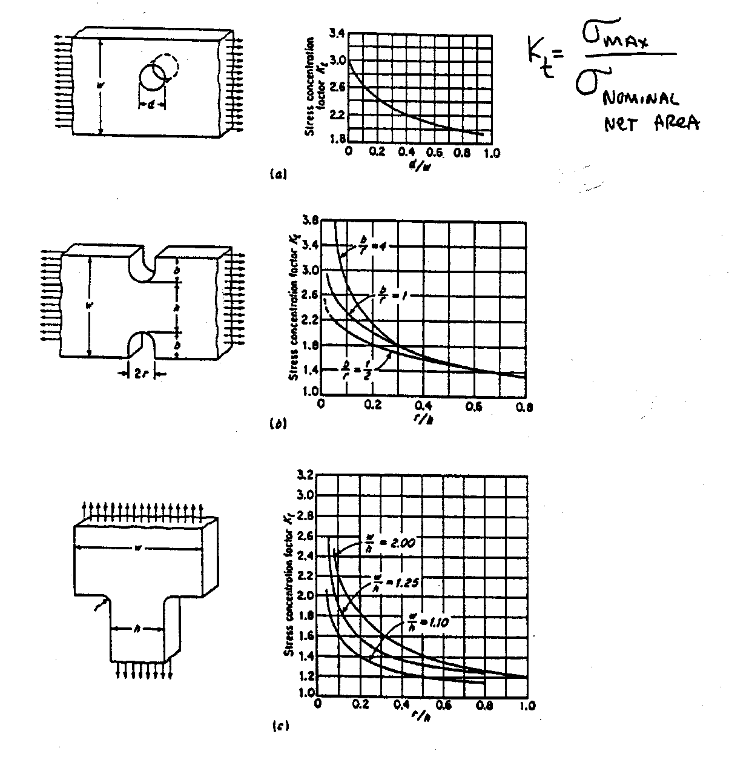
Valeurs de K_{t}
En fonction des conditions limites, il n’est pas aisé de trouver une solution exacte.
Alternatives: calculs MEF (établissement d’abaques); photoélasticité; jauges

Slide 56
Triaxialité élastique
Le gradient de σ_{θθ} provoque une variation de ε_{rr;}
Puisque les éléments en pointe ne peuvent pas se séparer, une contrainte σ_{rr} se développe;
σ_{rr} est nul à la surface libre et partout où σ_{θθ} ne varie pas

Slide 57
Triaxialité et déformations planes
Plaque mince, contraintes planes σ_{zz}=0;
Plaque épaisse, un état de déformation plane prévaut au voisinage de l’entaille (ε_{zz}=0)
« Epais» et « mince » sont à rapporter à la distance sur laquelle σ_{θθ}>σ_{N};
Déformations planes

Slide 58
Déformations planes
Contraintes de cisaillement nulles sur plans principaux, donc :

Slide 59
Contrainte hydrostatique
Contrainte hydrostatique:

Slide 60
Plasticité en fond d’entaille en contrainte plane
Tresca:

Slide 61
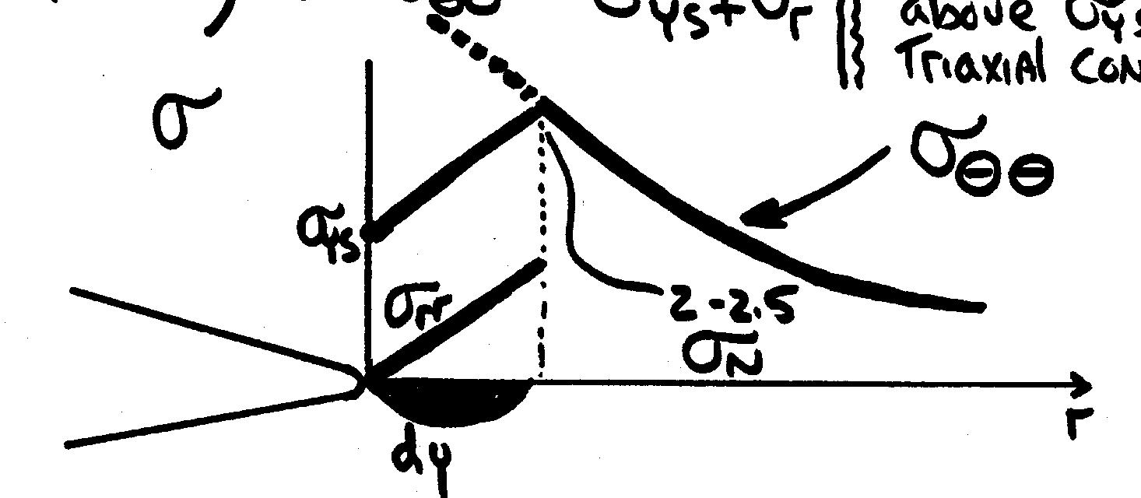
Plasticité en fond d’entaille en déformation plane
Contraintes principales:
Tresca:
Comme chaque composante du tenseur des contraintes est dans le domaine plastique, une analyse plus détaillée est nécessaire

Slide 62
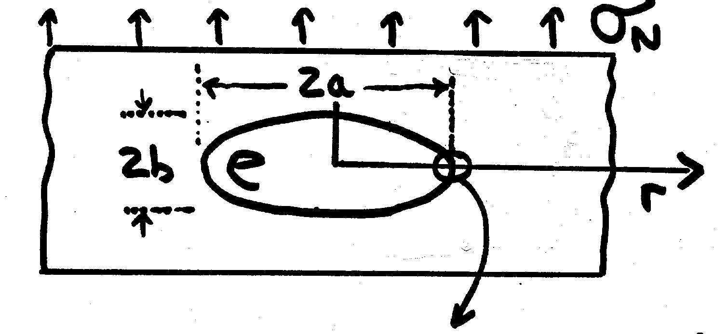
Solution d’Inglis (1913)

Slide 63
Facteur d’intensité de contrainte

Slide 64
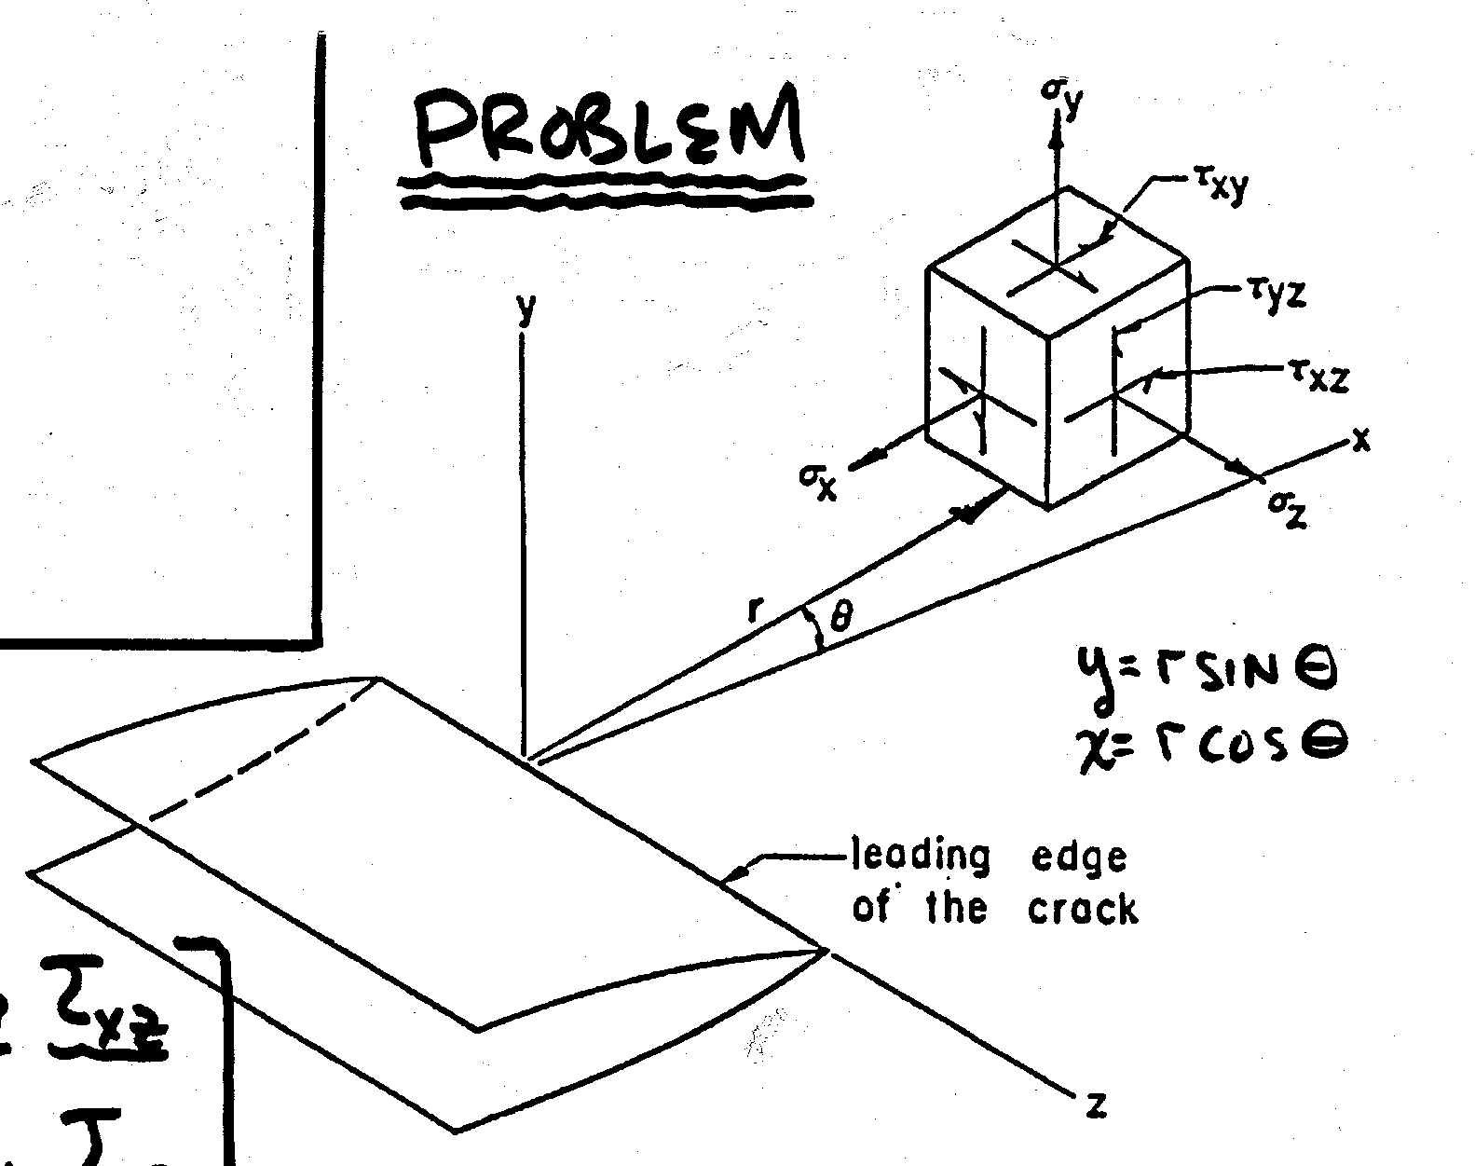
Champ de contrainte au voisinage d’une fissure

Slide 65
Hypothèses simplificatrices
Problème plan
Elasticité: la contrainte nominale n’excède pas la limite d’élasticité
Plasticité confinée: la plasticité est localisée en pointe de fissure et la taille de la zone plastifiée reste faible devant les autres dimensions du problème (« small scale yielding »)

Slide 66
Résolution
Utilisation d’une fonction complexe
iy
z=x+iy
Exemple
x

Slide 67
Condition de Riemann-Cauchy

Slide 68
Solution de Westergaard (1939)
Westergaard a utilisé les conditions de R C pour montrer que toute forme de Z pour représenter la fonction d’Airy satisfait les équations d’équilibre et de compatibilité MAIS qu’une seule satisfait les conditions aux limites

Slide 69
Solution de Westergaard (suite)
RC

Slide 70
Solution de Westergaard (suite)
Il faut alors choisir Z pour satisfaire aux conditions aux limites

Slide 71
Conditions aux limites caractéristiques
r→∞,θ=π/2 ou 0: σ_{yy}=σ∞, σ_{xx}=0;
r=±a, θ=0 (pointes): σ_{yy}=σ_{xx}=τ_{xy}=∞ (singularité);
-a<r<a,θ=0 (surfaces libres): σ_{yy}=τ_{xy}=0;
y
r
θ
x
2a
Les conditions aux limites sont plus complexes pour les plaques de dimensions finies où la pointe de fissure approche les bords libres
Fissure traversante

Slide 72
Fonction Z(z)
Pointes de fissure:
(réel)
(Comme y=0, il n’est pas nécessaire de calculer ImZ’)

Slide 73
Fonction Z(z)
Surface de la fissure:
Z est purement imaginaire le long de l’axe y=0 et –a<x<a
Loin de la fissure:
Z=σ∞ est purement réel loin de la fissure

Slide 74
Fonction Z(z)
Loin de la fissure:
Les 2 composantes doivent tendre vers 0 quand z→0

Slide 75
Fonction Z(z)
Par conséquent:
La fonction de Westergaard sélectionnée satisfait donc les conditions aux limites en pointe de fissure, sur les lèvres de la fissure et loin de la fissure. Cette fonction Z(x+iy) résout le champ de contrainte en pointe de fissure.
Toutefois le problème modélisé est uniaxial

Slide 76
Détermination du champ de contrainte local en pointe de fissure
Equations d’équilibre
Equations de compatibilité et loi de Hooke
Fonction d’Airy qui satisfait les premiers points
Solution de Westergaard (variables complexes)
Conditions aux limites de la plaque infinie
Fonction de Westergaard pour la plaque infinie
On est donc prêt pour la dérivation du champ de contrainte pour la plaque infinie avec fissure centrale soumise à un effort de traction uniaxiale à l’infini

Slide 77
Détermination du champ de contrainte local en pointe de fissure
Translation des axes en pointe de fissure
Près de la pointe
Irwin (~1955) tira 2 conclusions importantes de cette solution

Slide 78
Détermination du champ de contrainte local en pointe de fissure
#1: puisque
Le champ de contrainte en pointe de fissure sera toujours de la forme:
c.à.d:
Lorsque la géométrie du problème est modifiée, la dépendance en (ξ)^{-1/2} est conservée mais la constante prend une valeur différente fonction de la géométrie

Slide 79
Détermination du champ de contrainte local en pointe de fissure
#2: on affecte le symbole K à la constante qui est appelée « Facteur d’Intensité de Contrainte »
K varie en fonction et uniquement en fonction de la taille de la fissure, la géométrie de la fissure et du chargement appliqué

Slide 80
Détermination du champ de contrainte local en pointe de fissure

Slide 81
Détermination du champ de contrainte local en pointe de fissure
σ_{xx} et τ_{xy} sont déterminées de la même manière

Slide 82
Calcul des champs de contraintes en pointe de fissure
mode I
mode II
mode III
K
I
=
σ
y
∞
π
a
K
II
=
σ
xy
∞
π
a
K
=
σ
∞
π
a
III
xz
⎧
σ
=
K
I
cos
θ
⎛
1
−
sin
θ
sin
3
θ
⎞
⎧
K
⎛
θ
⎞
⎛
θ
3
θ
⎞
⎪
xx
2
π
r
2
⎝
2
2
⎠
⎪
σ
xx
=
II
⎝
−
sin
⎠
⎝
2
+
cos
cos
⎠
K
θ
2
π
r
2
2
2
⎧
σ
=
III
⎛
−
sin
⎞
⎪
K
θ
⎛
θ
3
θ
⎞
⎪
K
θ
θ
3
θ
⎪
xz
2
π
r
⎝
2
⎠
⎨
σ
yy
=
2
I
cos
⎝
1
+
sin
sin
⎠
⎨
σ
=
II
sin
cos
cos
⎨
⎪
π
r
2
2
2
⎪
yy
2
π
r
2
2
2
⎪
σ
=
K
III
cos
θ
⎪
σ
=
K
cos
θ
sin
θ
cos
3
θ
⎪
K
θ
⎛
θ
3
θ
⎞
⎩
yz
2
π
r
2
xy
2
I
σ
=
II
cos
⎝
1
−
sin
sin
⎠
⎩
π
r
2
2
2
⎩
xy
2
π
r
2
2
2
⎧
u
=
K
I
r
cos
θ
⎛
k
−
1
+
2
sin
2
θ
⎞
⎧
u
=
K
II
r
sin
θ
⎛
k
+
1
+
2
cos
2
θ
⎞
⎪
x
2
μ
2
π
2
⎝
2
⎠
⎪
x
2
μ
2
π
2
⎝
2
⎠
2
K
r
θ
⎨
⎨
u
z
=
μ
III
2
π
sin
2
⎪
u
=
K
I
r
sin
θ
⎛
k
+
1
−
2
cos
2
θ
⎞
⎪
u
=
K
II
r
⎛
−
cos
θ
⎞
⎛
k
−
1
−
2
sin
2
θ
⎞
⎩
y
2
μ
2
π
2
⎝
2
⎠
⎩
y
2
μ
2
π
⎝
2
⎠
⎝
2
⎠
COD
=
2
u
(
θ
=
π
)
k
=
3
−
4
ν
Déformations planes
y
3
−
ν
k
=
Contraintes planes
1
+
ν

Slide 83
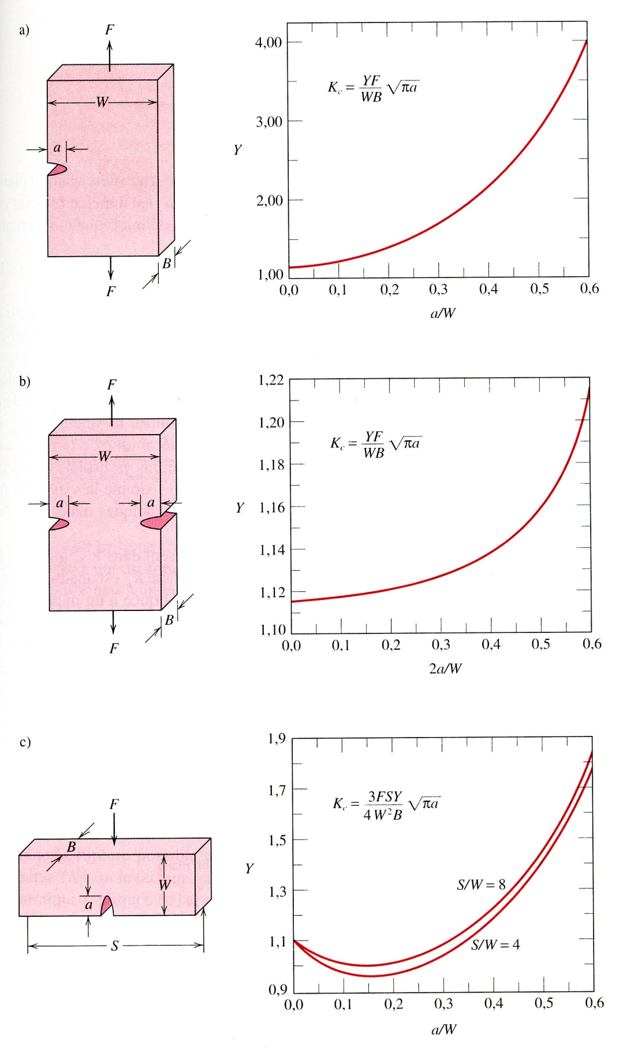


Valeurs de K
Forme générale:

Slide 84
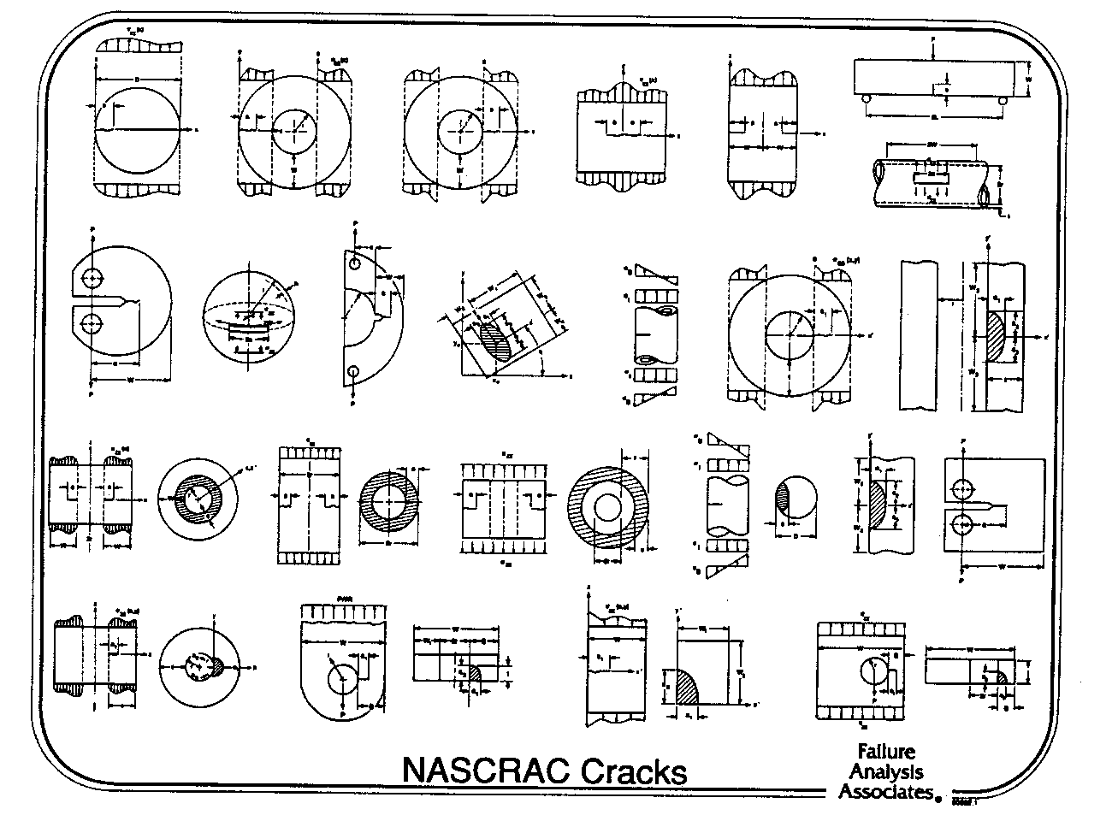
Valeurs de K
MEF (Handbooks)
Mesure de complaisance
Fonctions de poids

Slide 85
Relation entre K et G
Epaisseur B
L’énergie libérée lors de l’avancée Δa est égale en valeur absolue au travail ΔW à fournir pour la refermer sur une longueur Δa;

Slide 86
Relation entre K et G

Slide 87
Détermination du champ de contrainte local en pointe de fissure: résumé des points clé
Les contraintes en pointe de fissure sont de la forme 1/√r et f(θ);
Les contraintes en pointe de fissure varient linéairement avec K;
Les mêmes endommagements en pointe de fissure seront induits par les mêmes contraintes locales, et donc par une même valeur de K;
Problème: déterminer K pour des géométries finies et des chargements complexes
Ne pas confondre K facteur d’intensité de contrainte (MPa x m ^{½}) et K_{t} facteur de concentration de contrainte théorique (sans unité)

Slide 88
Zones plastifiées en pointe de fissure

Slide 89
Différents domaines de déformation dans un corps fissuré
1
σ_{yy}
2
3
r
Domaine 1: contrainte/déformation élastique ↔ contrainte
Domaine 2: les contraintes au voisinage de la pointe restent élastiques mais sont amplifiées par le facteur K;
Domaine 3: une zone de déformation plastique se forme à la pointe pour accommoder la singularité élastique

Slide 90
Taille de la zone plastifiée
Quelle est la taille de la ZP? (on s’attend à une dépendance vis-à-vis de K et σ_{y})
Tenseur des contraintes au sein de la ZP?
Analyse
En θ=0: contraintes principales car τ_{xy}=0
CP: σ₃ (=σ_{zz} =0) < σ₂ (=σ_{xx}) <σ₁(=σ_{yy});
Critère de Tresca: σ₁ –σ₃ =σ_{y} soit σ₁ =σ_{ys}

Slide 91
Taille de la ZP en contraintes planes (Tresca)
σ_{yy}
σ_{ys}
R_{p}*
r@θ=0
NB: cette relation sous estime la taille de la ZP. En effet durant la plastification la contrainte se redistribue et σ_{yy} >σ_{ys} dans la ZP. La plastification s’étend au-delà de R_{p}*.

Slide 92
Correction d’Irwin
Irwin suggère, pour tenir compte de la plasticité en pointe de considérer une fissure « fictive » de longueur égale à la longueur physique augmentée de la moitié de la taille de la ZP
NB: on rend compte de l’émoussement de la fissure (CTOD); σ_{yy}( r) élasto-plastique en pointe de fissure

Slide 93
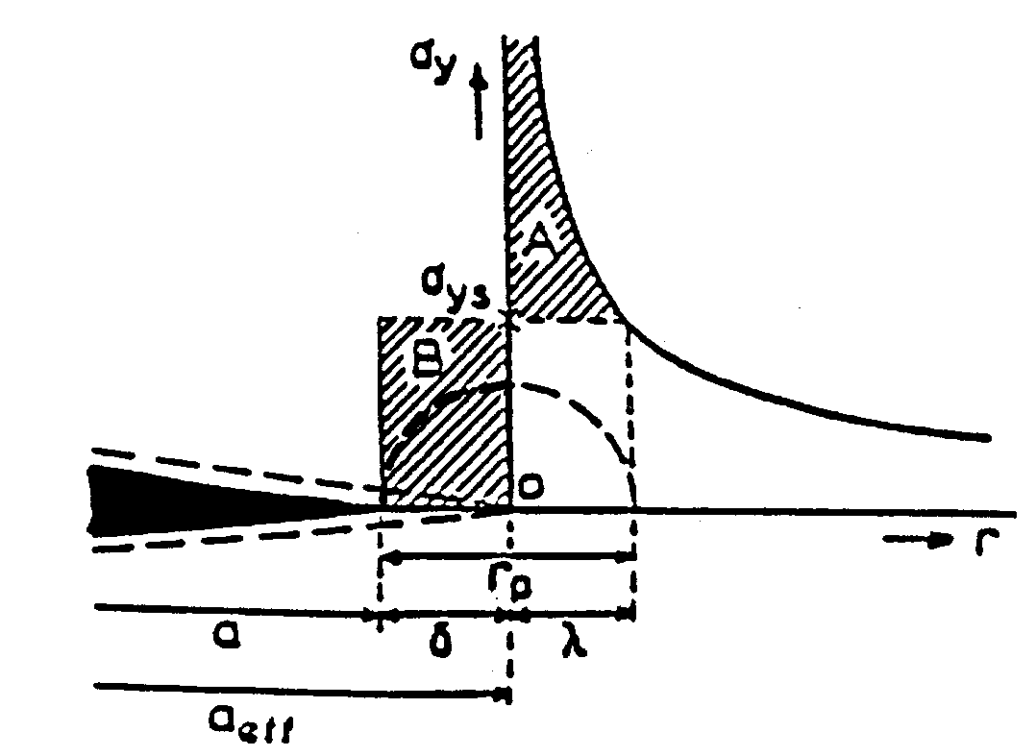
Justification de la correction
Hyp: Critère de Tresca; CP; Système de coordonnées au sein de la ZP tel que a_{eff}=a+δ
Pb: Quelles valeurs de λ et δ rendent compte de la redistribution au sein de la ZP?
Aire A: contraintes non reprises au dessus de σ_{ys}.:
Aire B: la redistribution des contrainte étend la pointe de fissure fictive sur une distance δ.

Slide 94
Justification de la correction

Slide 95
Justification de la correction

Slide 96
Emoussement

Slide 97
Modèle de Dugdale-Barenblatt
c
c₀
On referme la fissure fictive sur une longueur c₀ avec une force dP=σ_{ys}dc;
Solution de Westergaard: Z=Z(plaque infinie) -Z(fissure chargée sur une certaine longueur

Slide 98
Modèle de Dugdale-Barenblatt
La taille c₀ de la ZP peut être déduite de Z mais peut aussi être estimée d’un manière plus physique.
On considère que la singularité à la pointe de la fissure fictive est supprimée

Slide 99
Modèle de Dugdale-Barenblatt
x
B
A
x
2a

Slide 100
ZP en déformations planes

Slide 101
Forme de la zone plastifiée
Jusqu’ici on a assumé une forme circulaire pour la ZP.
Toutefois les contraintes principales sont connues en tout point (r,θ) et une analyse de la plastification peut être conduite pour déterminer l’étendue de la ZP et ainsi connaître la forme de la ZP.

Slide 102
Forme de la ZP en CP

Slide 103
Forme de la ZP en DP

Slide 104
Forme de la ZP (von Mises)
Une analyse similaire de la forme de la ZP peut être conduite sur la base du critère de von Mises

Slide 105
Forme de la ZP (von Mises)

Slide 106
Forme de la ZP (MEF)
La ZP se contracte lorsque l’écrouissage augmente (n diminue)
(Dodds 1991)

Slide 107
Forme de la ZP en 3D

Slide 108
Détermination pratique de la ténacité

Slide 109
Conditions MELR
Garantir la plasticité confinée (« small scale yielding ») (hypothèse de l’analyse élastique des champs de contrainte)

Slide 110
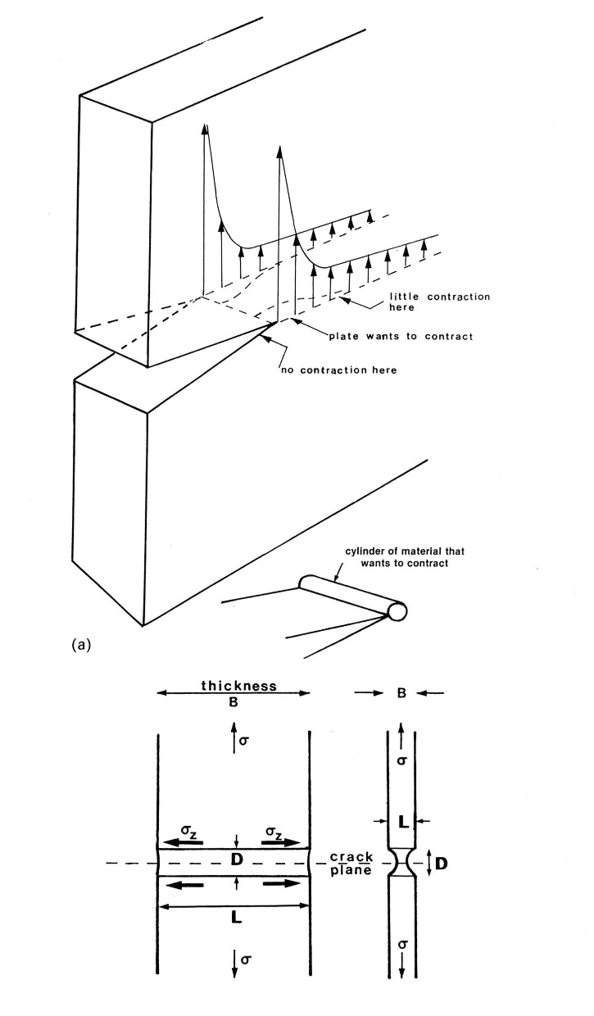
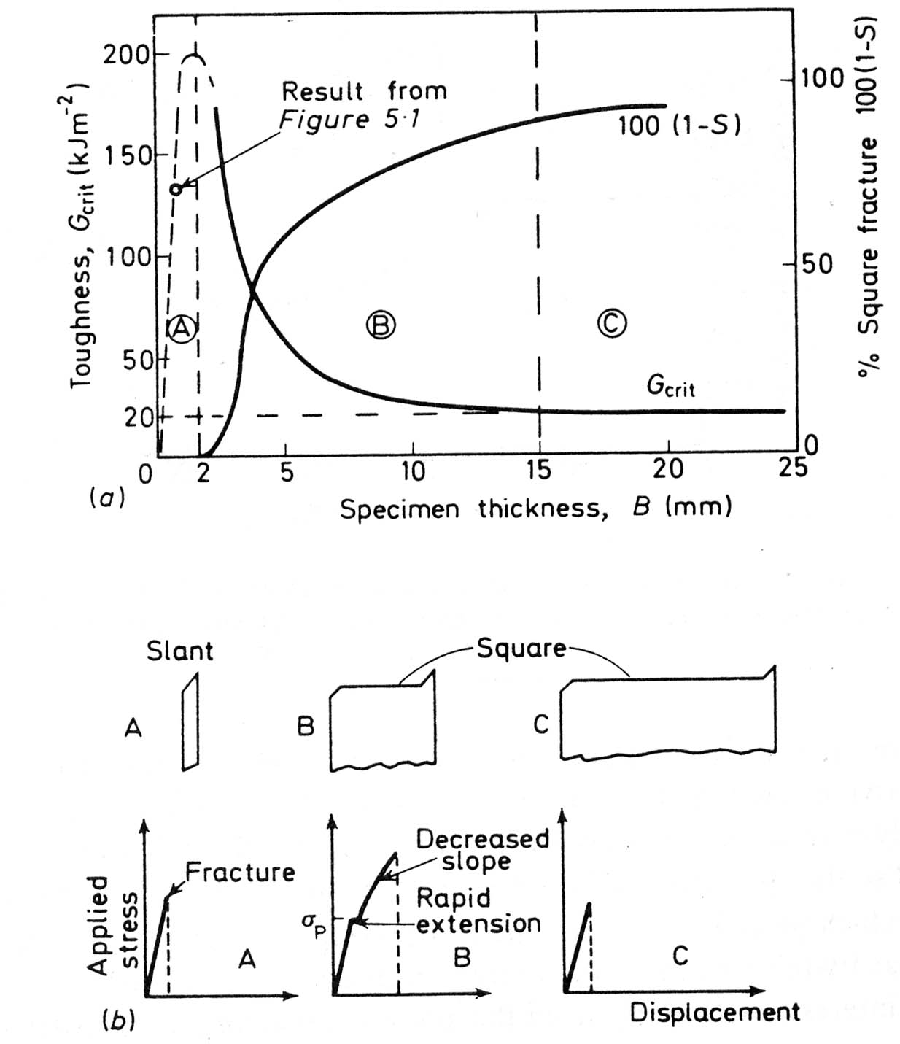
Influence de l’épaisseur

Slide 111
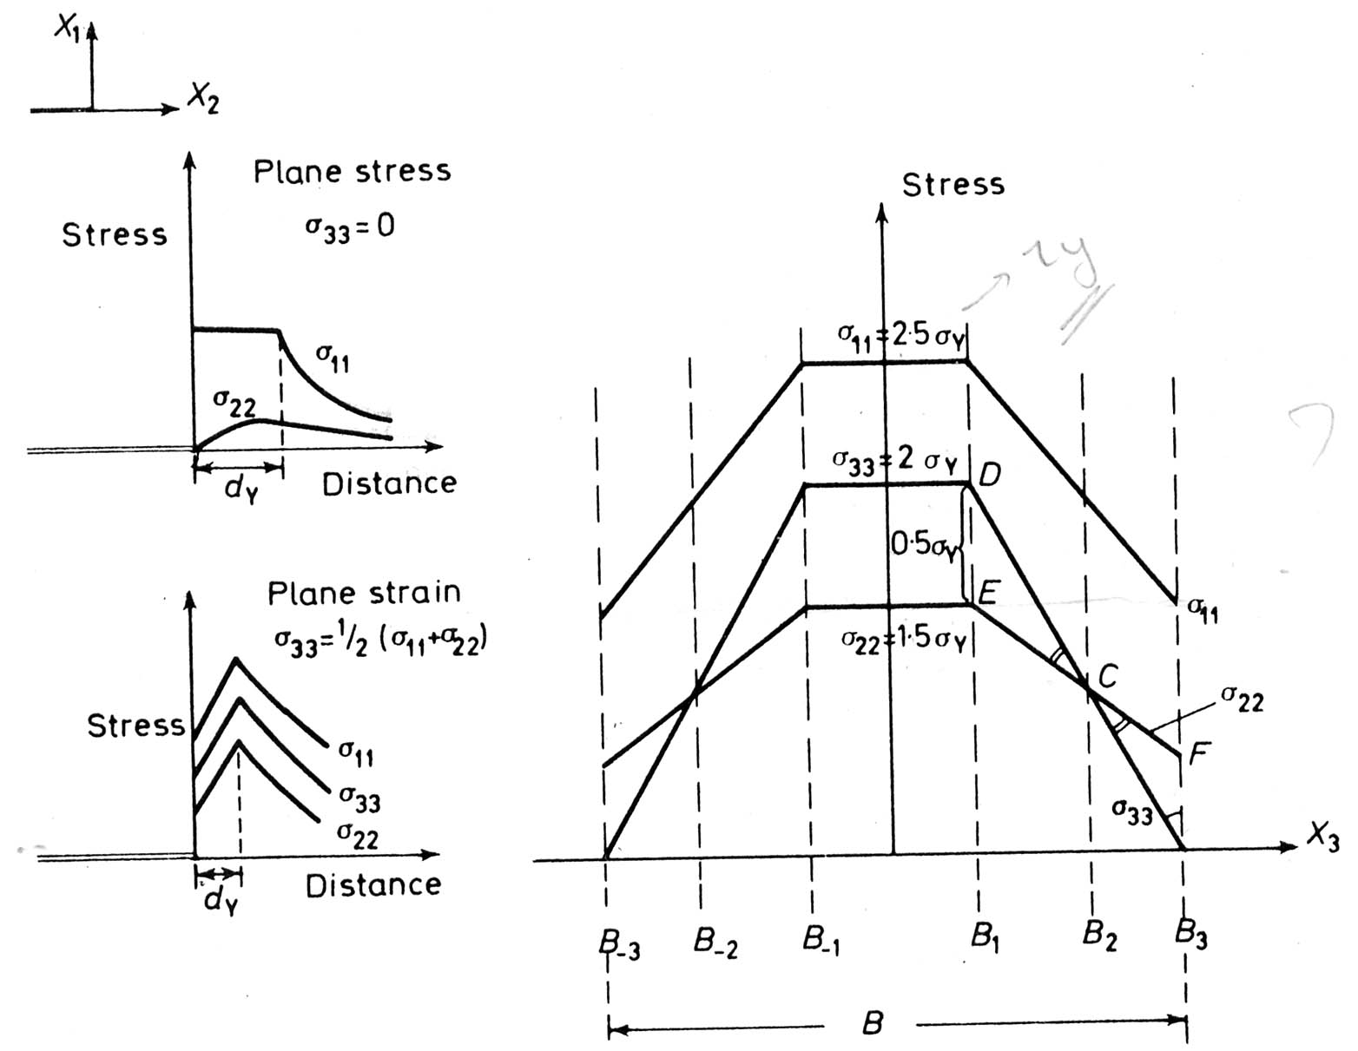
Influence de l’épaisseur

Slide 112
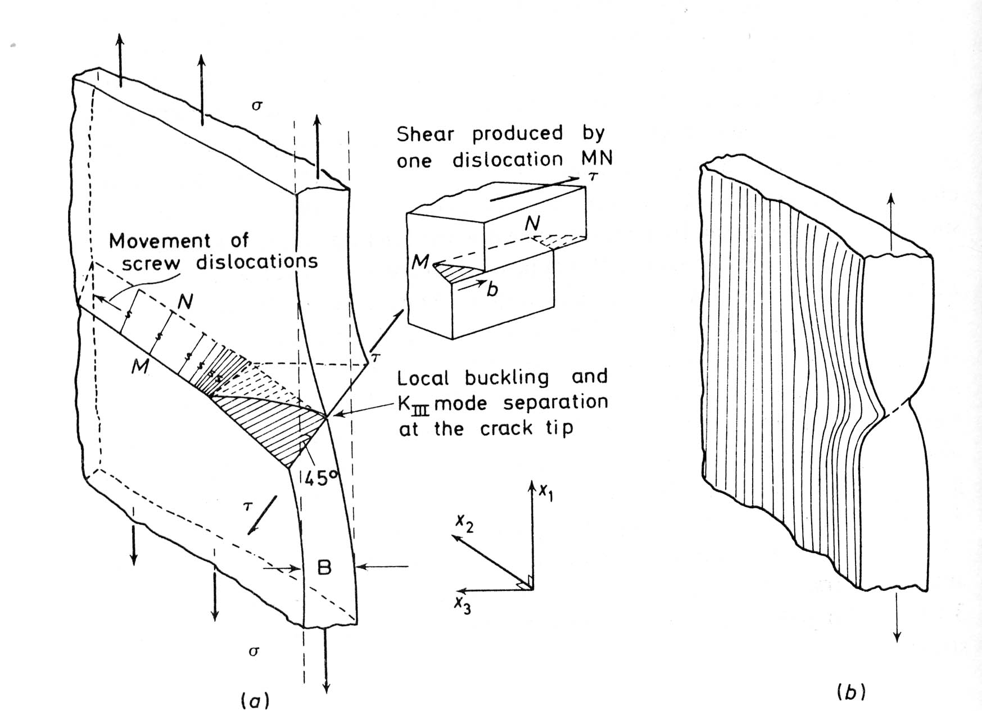
Rupture dans des tôles minces (domaine A)
La ténacité est faible car le faible nombre de grain dans l’épaisseur limite la plasticité
Historiquement peu d’importance d’un point de vue applicatif

Slide 113
Rupture en déformations planes (domaine C)
K_{c}=K_{Ic} ténacité en déformations planes
Borne inférieure de la caractéristique matériau
Ne varie pas lorsque l’épaisseur B ou le rapport r_{p}*/B
σ_{yy} élevée dans la ZP, déformation localement élevée, écoulement plastique limité favorisent la rupture

Slide 114
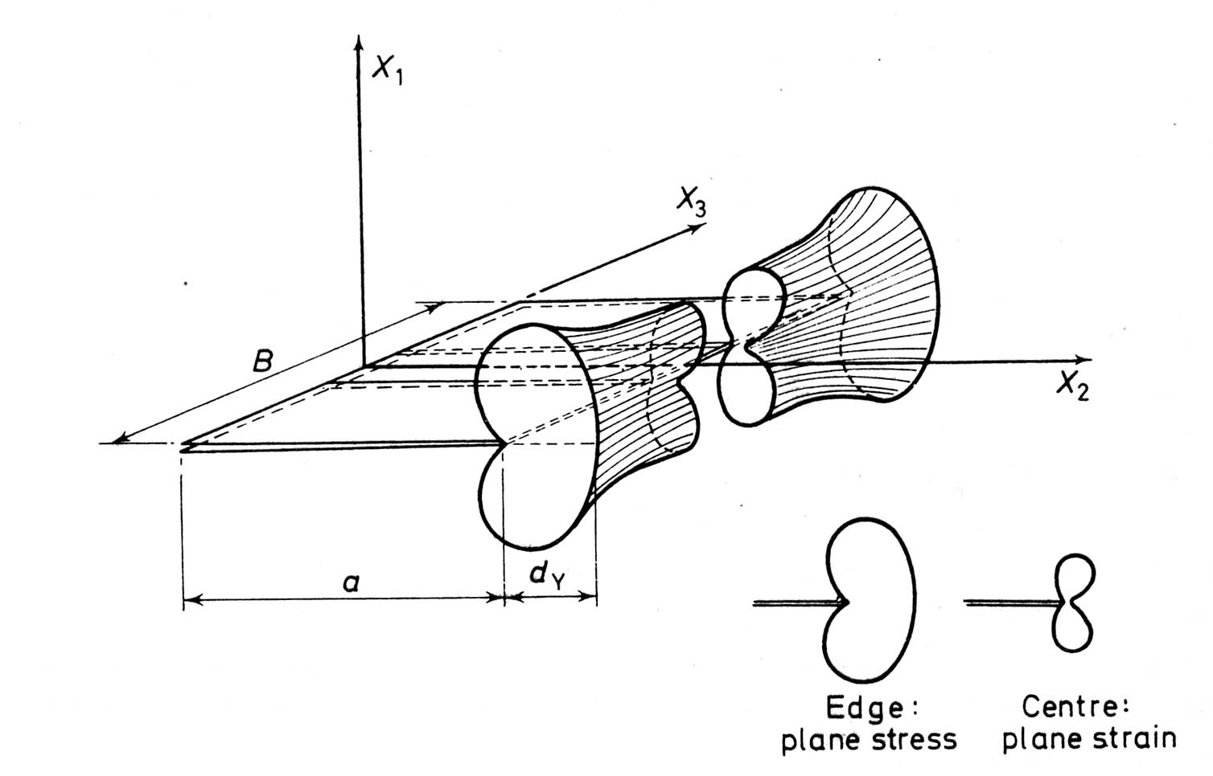
Rupture en déformations planes (domaine C)

Slide 115
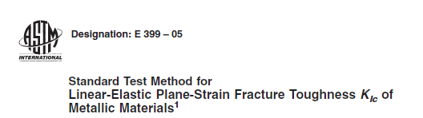
Essais de K_{Ic}

Slide 116
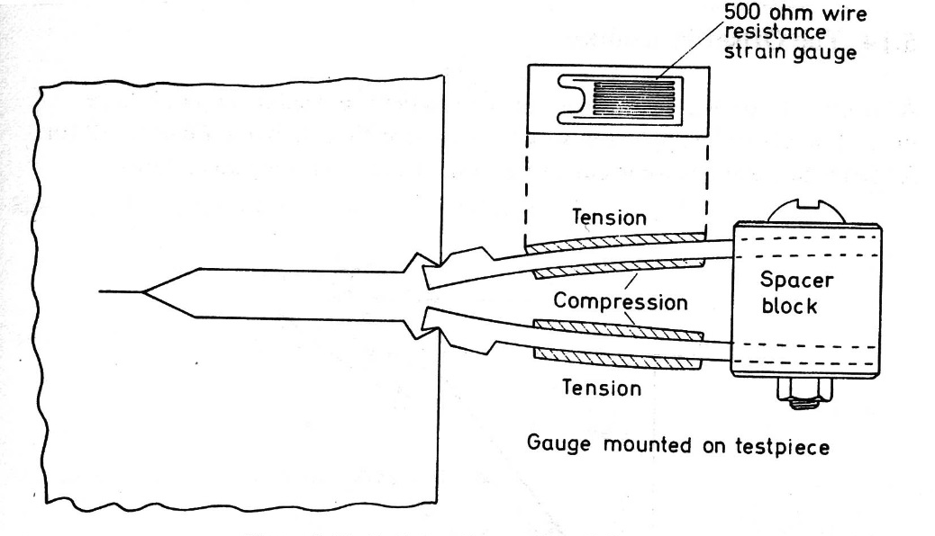
Essais de K_{Ic}
Préfissure par fatigue; K_{final} < 60% de la valeur attendue de K_{Ic}=K_{Q}
Enregistrement de l’ouverture de fissure en fonction de la charge

Slide 117

Essais de K_{Ic}

Slide 118
Essais de K_{Ic}
III: Fragile, propagation rapide
P_{Q}=P_{max}=P_{c;}
II: « Pop-in »
P_{Q}=P_{max}=P_{c}
I: Déchirure, propagation lente+plasticité
P_{Q}: sécante 5%=P_{c}

Slide 119
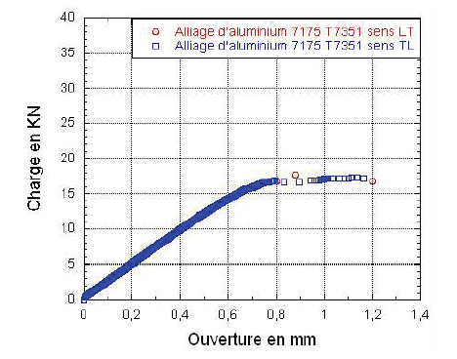
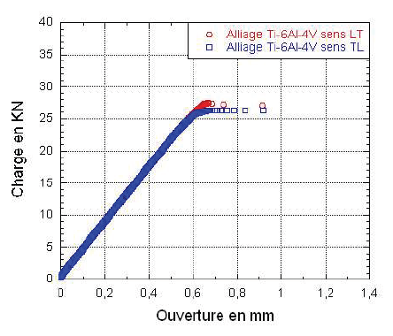
Essais de K_{Ic}

Slide 120
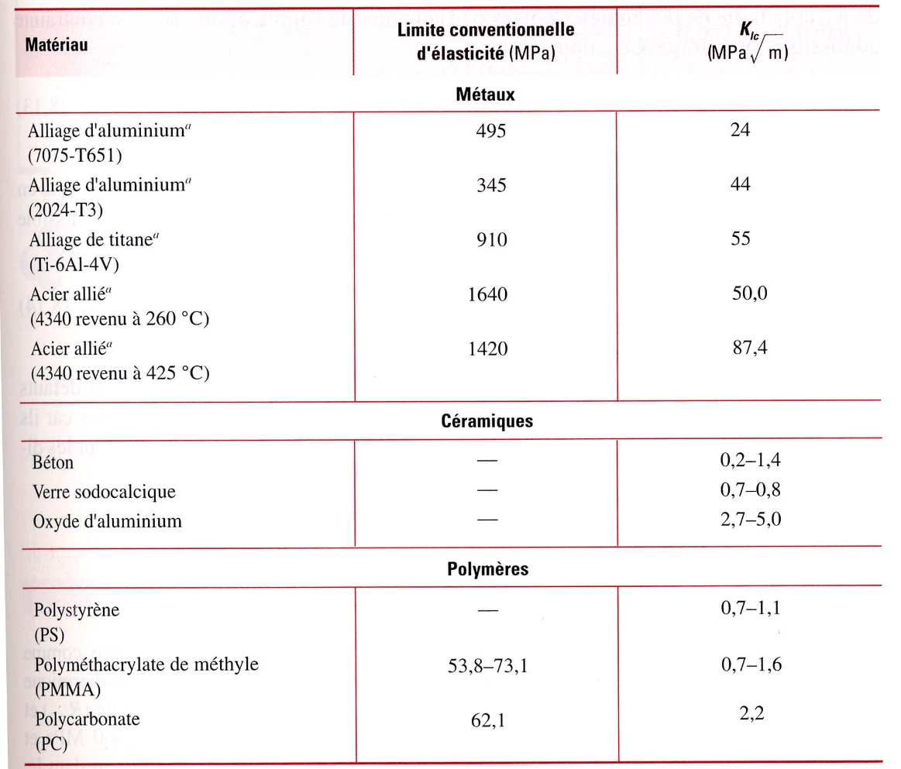
Valeurs de ténacité

Slide 121
Courbes R

Slide 122
Courbes R

Slide 123
Courbes R
7175 T7351

Slide 124
Courbes R
7175 T7351: zone 2

Slide 125
Courbes R
7175 T7351: zone 3

Slide 126
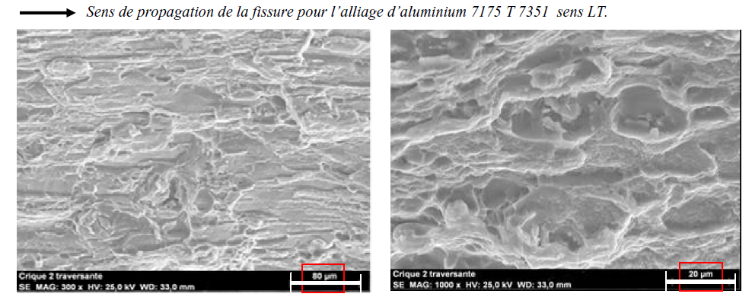
Courbes R
7175 T7351: zone 4

